Slide 1
Interface design
Wurzer Daniel

Slide 2
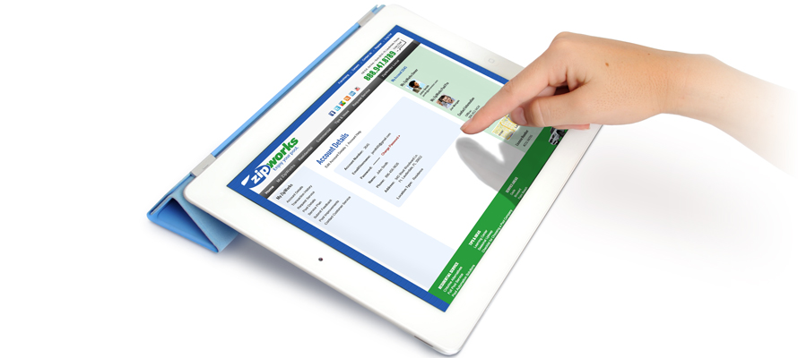
Modelle
Zwei User Interface Interaction Modelle:
1) Action-object interaction
2) Object-action interaction

Slide 3
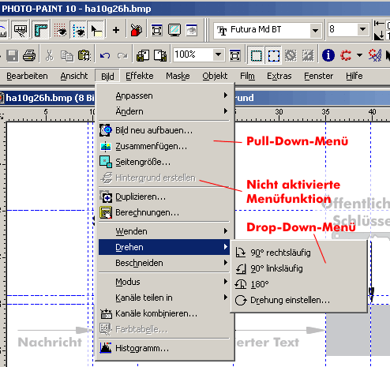
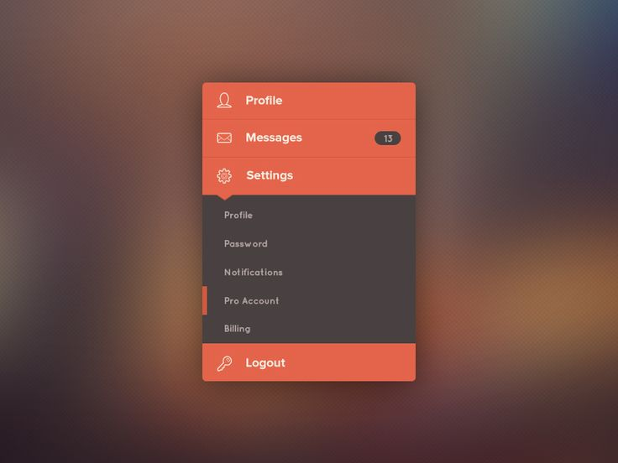
Menü
Leichtere Interaktionen

Slide 4
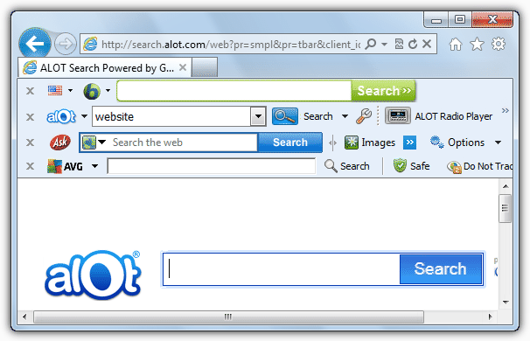
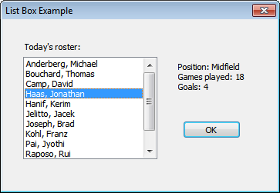
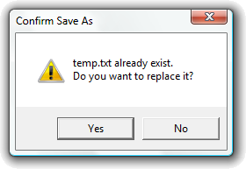
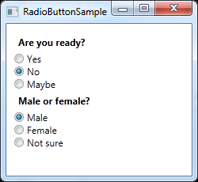
Objekte
= Controller
Toolbar
dialog box

Slide 5

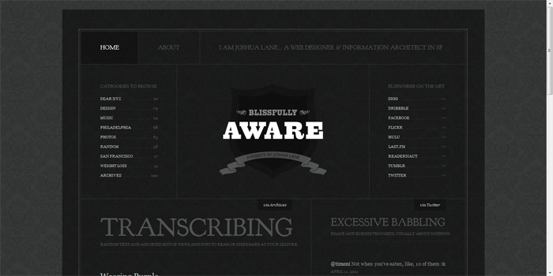
Verbesserung
Farben
Soundeffekte
Lokalisierung

Slide 6
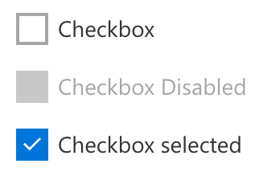
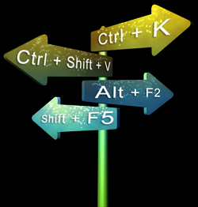
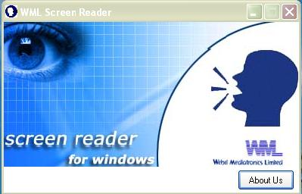
Weiter begriffe
Check Box
Form
Human-machine interaction
Metapher
Screen Reader
Shortcut
VRT

Slide 7
Danke für eure Aufmerksamkeit!!!

